Slide 1
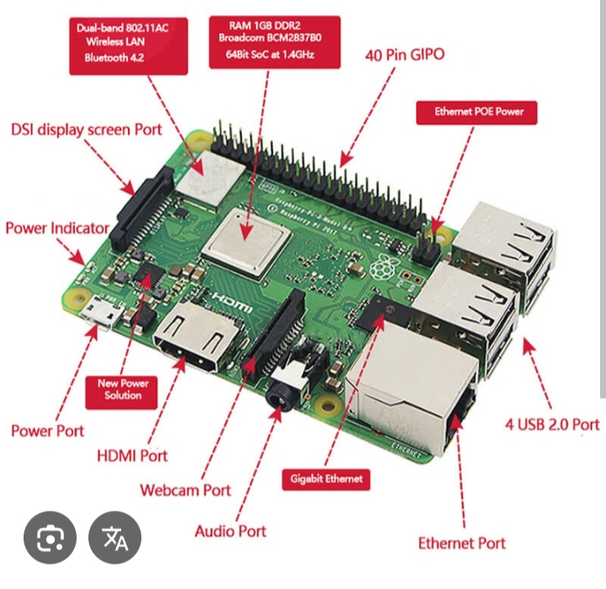
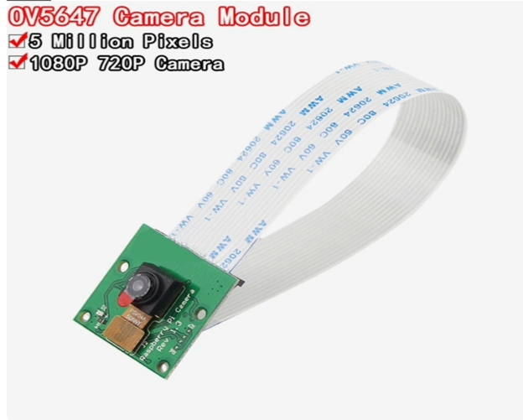
Raspberry Pi 3B+ robotun "beyni" rolunu oynayır. Bütün proqramlar burada yazılıb və işlədili (Python dili ilə proqramlaşdırılıb).
- L293D motor sürücüsü – Raspberry Pi-dən gələn siqnalları motorlara ötürmək üçün istifadə olunur. Çünki Raspberry Pi birbaşa motorları idarə edə bilmir.

Slide 2
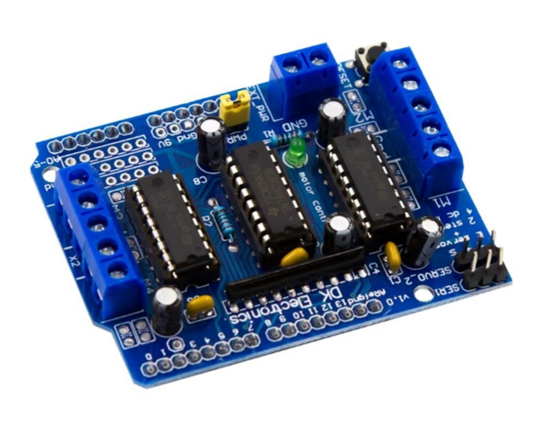
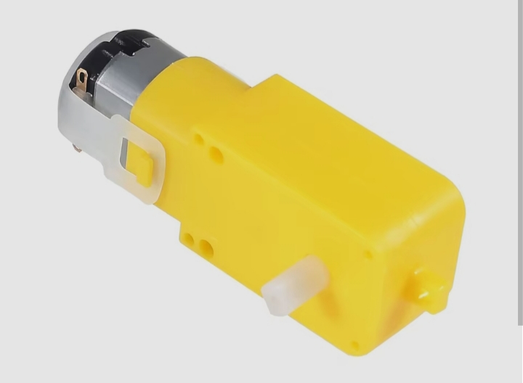
- Kamera modulu – Raspberry Pi-ə qoşularaq görüntünü canlı göstərir və ya çəkir. Fiqurların rəngini tanıya bilir.
TT motorlar (2 ədəd) – robotun hərəkəti üçün istifadə olunur.

Slide 3
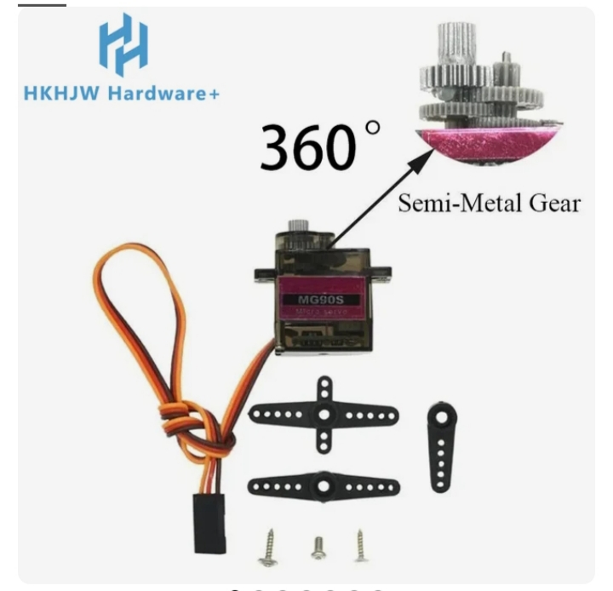
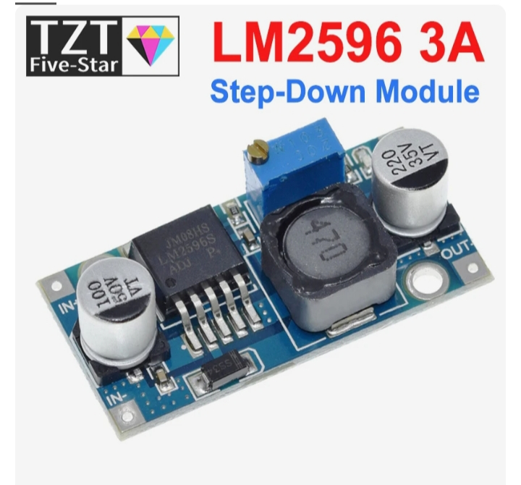
MG995/996 Servo motor – kameranı və ya hərəkət edən hissələri döndərmək üçün istifadə olunur.
- LM2596 Step-Down Modul – Powerbank-dan gələn 5V gərginliyi uyğun şəkildə tənzimləyərək digər komponentlərə ötürür (məsələn: 5V və ya 3.3V).

Slide 4
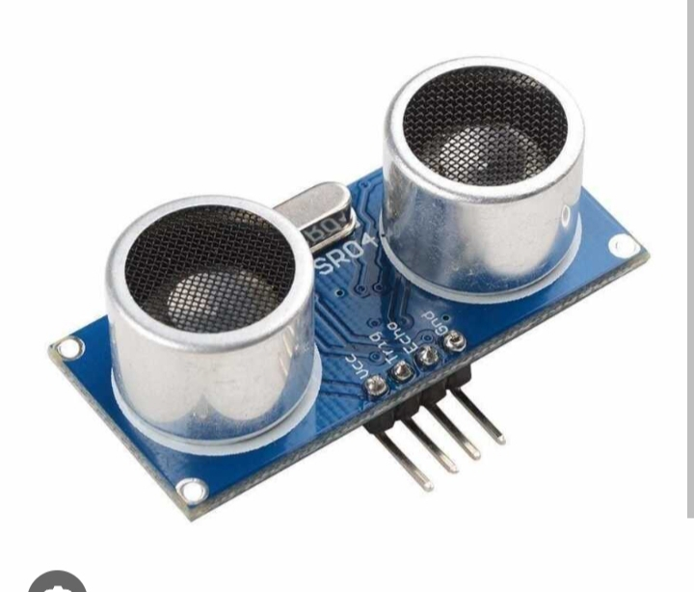
Ultrasonik sensor (HC-SR04) – məsafəni ölçmək üçün istifadə olunur. Maneələri aşkar etməyə kömək edir.

